Slide 1
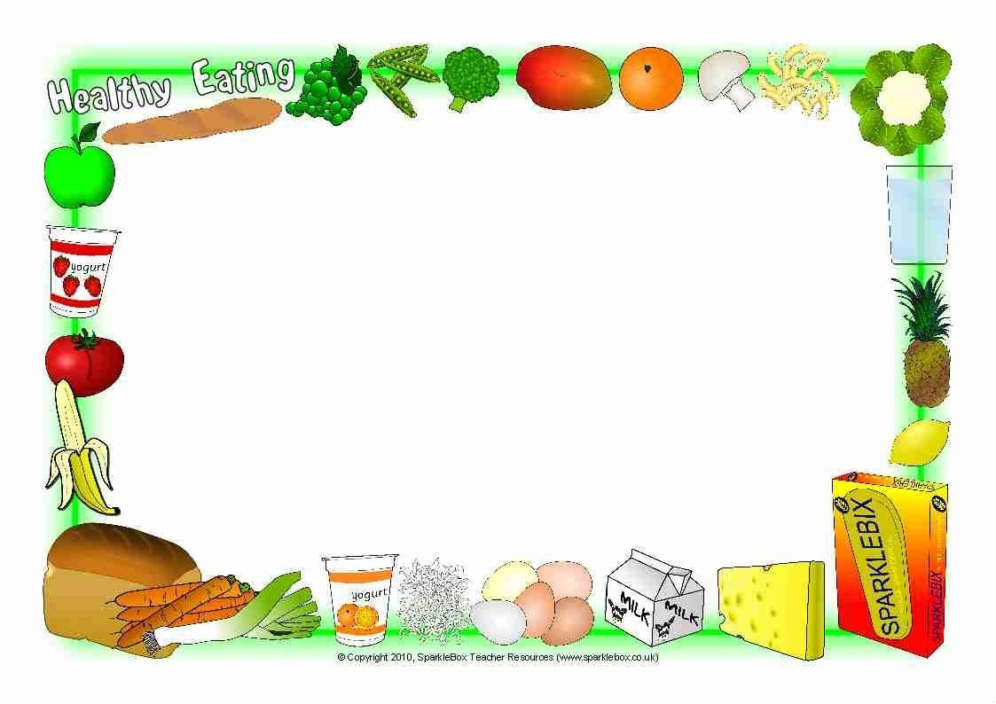
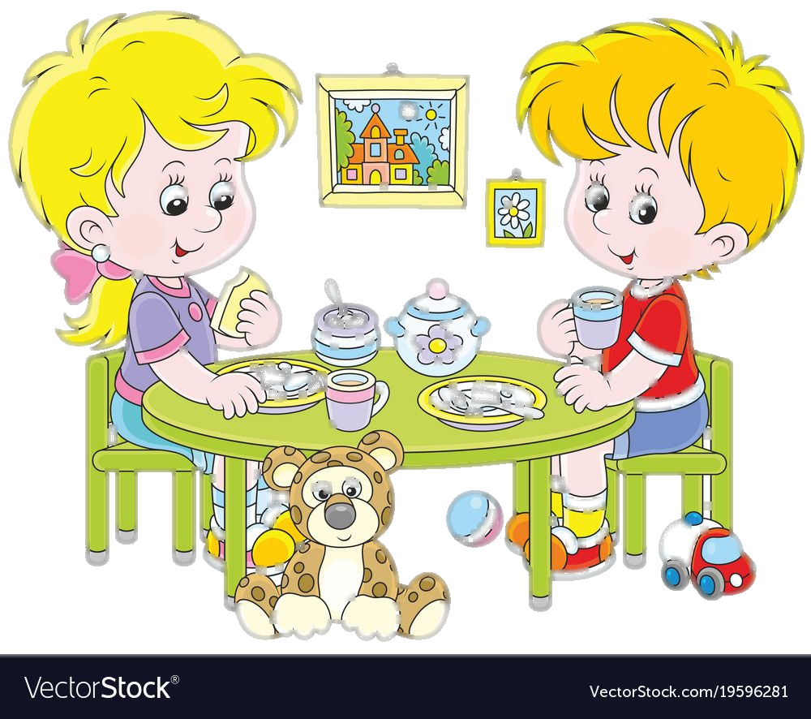
Консультациялық пункт жоспары бойынша кеңес:
«Дұрыс тамақтану
отбасының өмір салты болуы тиіс»
Дайындаған:
мейірбике Адилова Г.Н.

Slide 2
САЛАУАТТЫ ӨМІР САЛТЫ ДЕГЕН НЕ?
Адамның жаны да, тәні де сау болуы керек. Бейтарап емес, белсенді өмір сүруі керек. Денсаулықты нығайту тәсілдерінің бірі – дене шынықтыру. Әрбір адам дене шынықтыру жаттығуларының пайдалы екенін біледі.Бірақ барлығына әлі олар өмір бойғы серігі емес. Дене шынықтыру жаттығуларын әрдайым және тиімді қолдану денсаулықты нығайтуға, жалпы жұмысқа қабілеттілікті жоғарылатуға, адам ағзасының қоршаған ортаның қолайсыз факторларына бейімделуіне себін тигізеді.
ДҰРЫС ТАМАҚТАНУ ДЕГЕНІМІЗ НЕ?
Дұрыс тамақтану адамның күніне 4-5 рет, одан жиі емес, белгілі бір сағатта тағамды қабылдауы. Кешке ұйқыға дейін 2-3 сағат бұрын ас ішуге болады,себебі асқазан түнде демалуы үшін. Ұйқыға жатуға дейін 4-5 рет, одан жиі емес күніне сүт,кефир, кисель, ішуге болады.ас қабылдау арасы 4-5 сағаттан аспауы керек. Асығыс ішкен ас, толық шайналмаған, сұйық тағамсыз қабылданған ас, ыстық пен суық тағамдар қосындыс ішек, асқазан ауруларына себеп болады.

Slide 3
ТАМАҚТАНУ САУАТТЫЛЫҒЫНЫҢ БЕС НЕГІЗІ
Тамақ құрамында негізгі қоректік заттардың болуы ( нәруыз, май, көмірсу );
Тамақ рационында қосымша заттардың болуы ( витаминдер, микроэлемент);
Тамақ нәрлігі адам жасына, денсаулық күйіне, табиғат климатына байланысты;
Тәулік бойынша тамақтану тәртібінің мөлшерін сақтау;
Тамақтанудың санитарлық – гигиеналық нормаға сай болуы.
Балалар - кез келген отбасындағы ең таңдаулы гурмандар. Біреулер пиязды ұнатпайды, біреулер сорпа жегісі келмейді, біреулер таңғы асқа ботқадан бас тартады, төртіншісі оларға ұсынылған көкөністерге күдікпен қарайды. Мектепке дейінгі және мектеп жасындағы балалардың тамақтануын қанағаттандыру қиын.Олар анасы мұқият дайындаған бай ет сорпасынан немесе толыққанды негізгі тағамнан гөрі шоколадты батончикті немесе шұжық сэндвичін қалайды. Неліктен бұлай болып жатыр және балаларды пайдалы және пайдалы тағамдарды
жеуге қалай үйретуге болады?

Slide 4
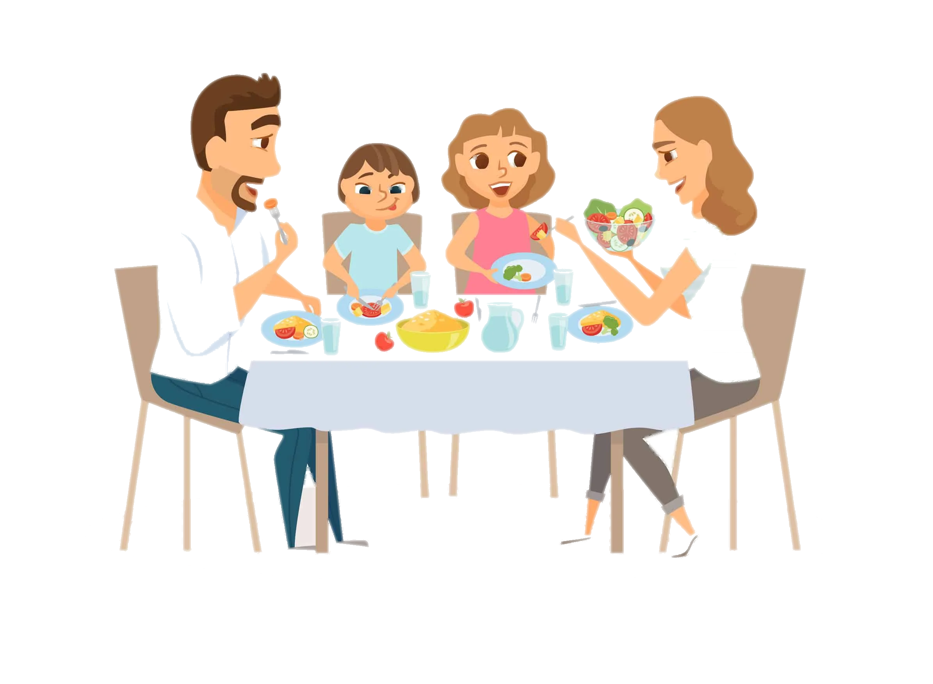
Балалардың зиянды тағамға зиянды тәуелділігін қалыптастыру әлеуметтік, физиологиялық және мінез-құлық себептеріне байланысты. Әлеуметтік себептер ата-аналардың тығыз жұмысына байланысты - олардың үйде толыққанды тамақ әзірлеуге уақыттары жоқ, сондықтан олар тез тамақтануға бет бұрады, бұл уақыт өте келе балаларды тәуелді етеді.Физиологиялық себептер кейбір тағамдарға, мысалы, сүт өнімдеріне төзбеушілікпен түсіндіріледі, бұл балалардың ата-аналары дайындаған тағаммен жағымсыз байланысын тудырады. Және, әрине, жарнаманың жаппай таралуы мен таралуы, зиянды тағамға деген оң көзқарастың қалыптасуы да баланың қалауына қатты әсер етеді.

Slide 5
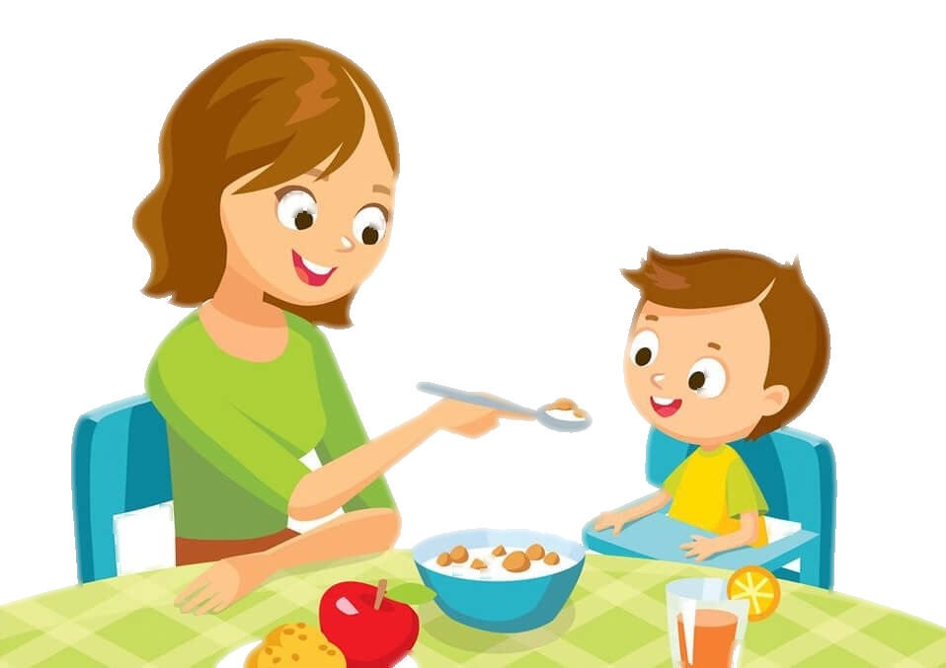
Баланы дұрыс тамақтануға келесідей дағдыландыру ұсынылады. Біріншіден, бірге тамақ әзірлеу және салауатты тағамға деген сүйіспеншілікті үлгі арқылы көрсету. Екіншіден, тағамды сыртқы келбеті бойынша тартымды етіп, оны ерекше түрде безендіру. Үшіншіден, ойын әдістері әрқашан көмектеседі - өзіңіздің аспаздық ойыныңызды ойлап табыңыз немесе болашақ ғарышкерлерге арнайы тағам дайындаңыз. Осылайша, көбінесе сатып алынған тәттілер мен жеңіл тағамдардың зиянын ұтымды түсіндіру тиімсіз жұмыс істейді. Бала зияны мен пайдасы туралы ойламай, дәмдік және эмоционалдық сезімдерге сүйенеді.

Slide 6
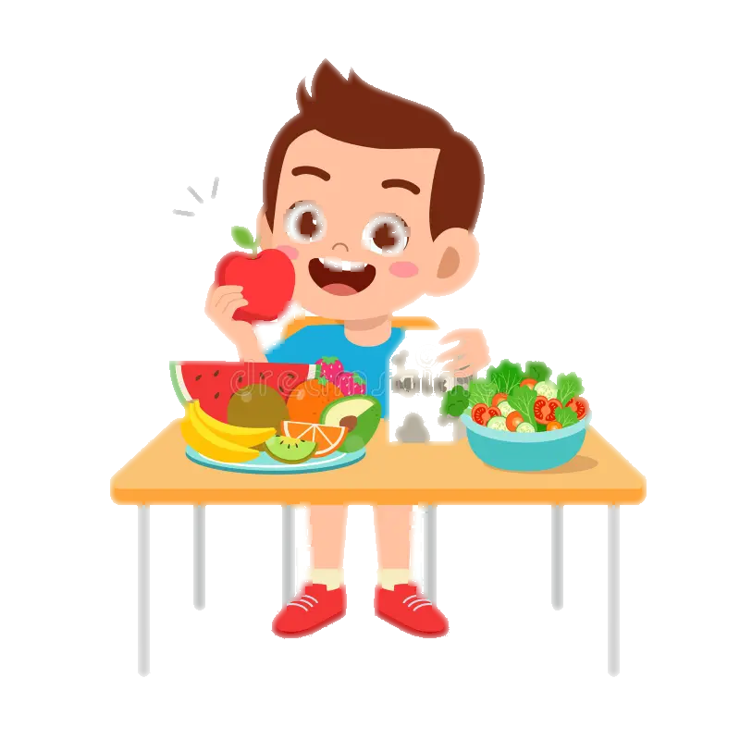
Міне, баланың дұрыс тамақтануын қалыптастыруға және оның пайдалы тағамды жақсы көруіне көмектесетін бірнеше кеңестер 1.Оның сүйікті дүкен тәттілерін өзіңіз дайындап көріңіз. Егер сіздің балаңыз жылан немесе аю түріндегі сағызды жақсы көретін болса, онымен бірге өзіңіздің сағыз жануарларыңызды дайындаңыз. Тек жемістердің, желатиннің және қанттың көмегімен сіз керемет үй мармеладын жасай аласыз. Осы немесе басқа тәттілерді дайындаған кезде процеске түсініктеме беруді ұмытпаңыз және үйдегі аспаздық шедеврді жасау кезінде оның құрамында не бар екенін білетінімізді, ал сатып алынған өнімдердің құрамы біз үшін жұмбақ екенін айтуды ұмытпаңыз. . 2. Ыдыс-аяқтың көңілді безендірілуін қолданыңыз. жұлдыздарға немесе гүлдерге кесілген сәбізді нәресте үккіште ұсақталғаннан гөрі ықыласпен жейді.

Slide 7
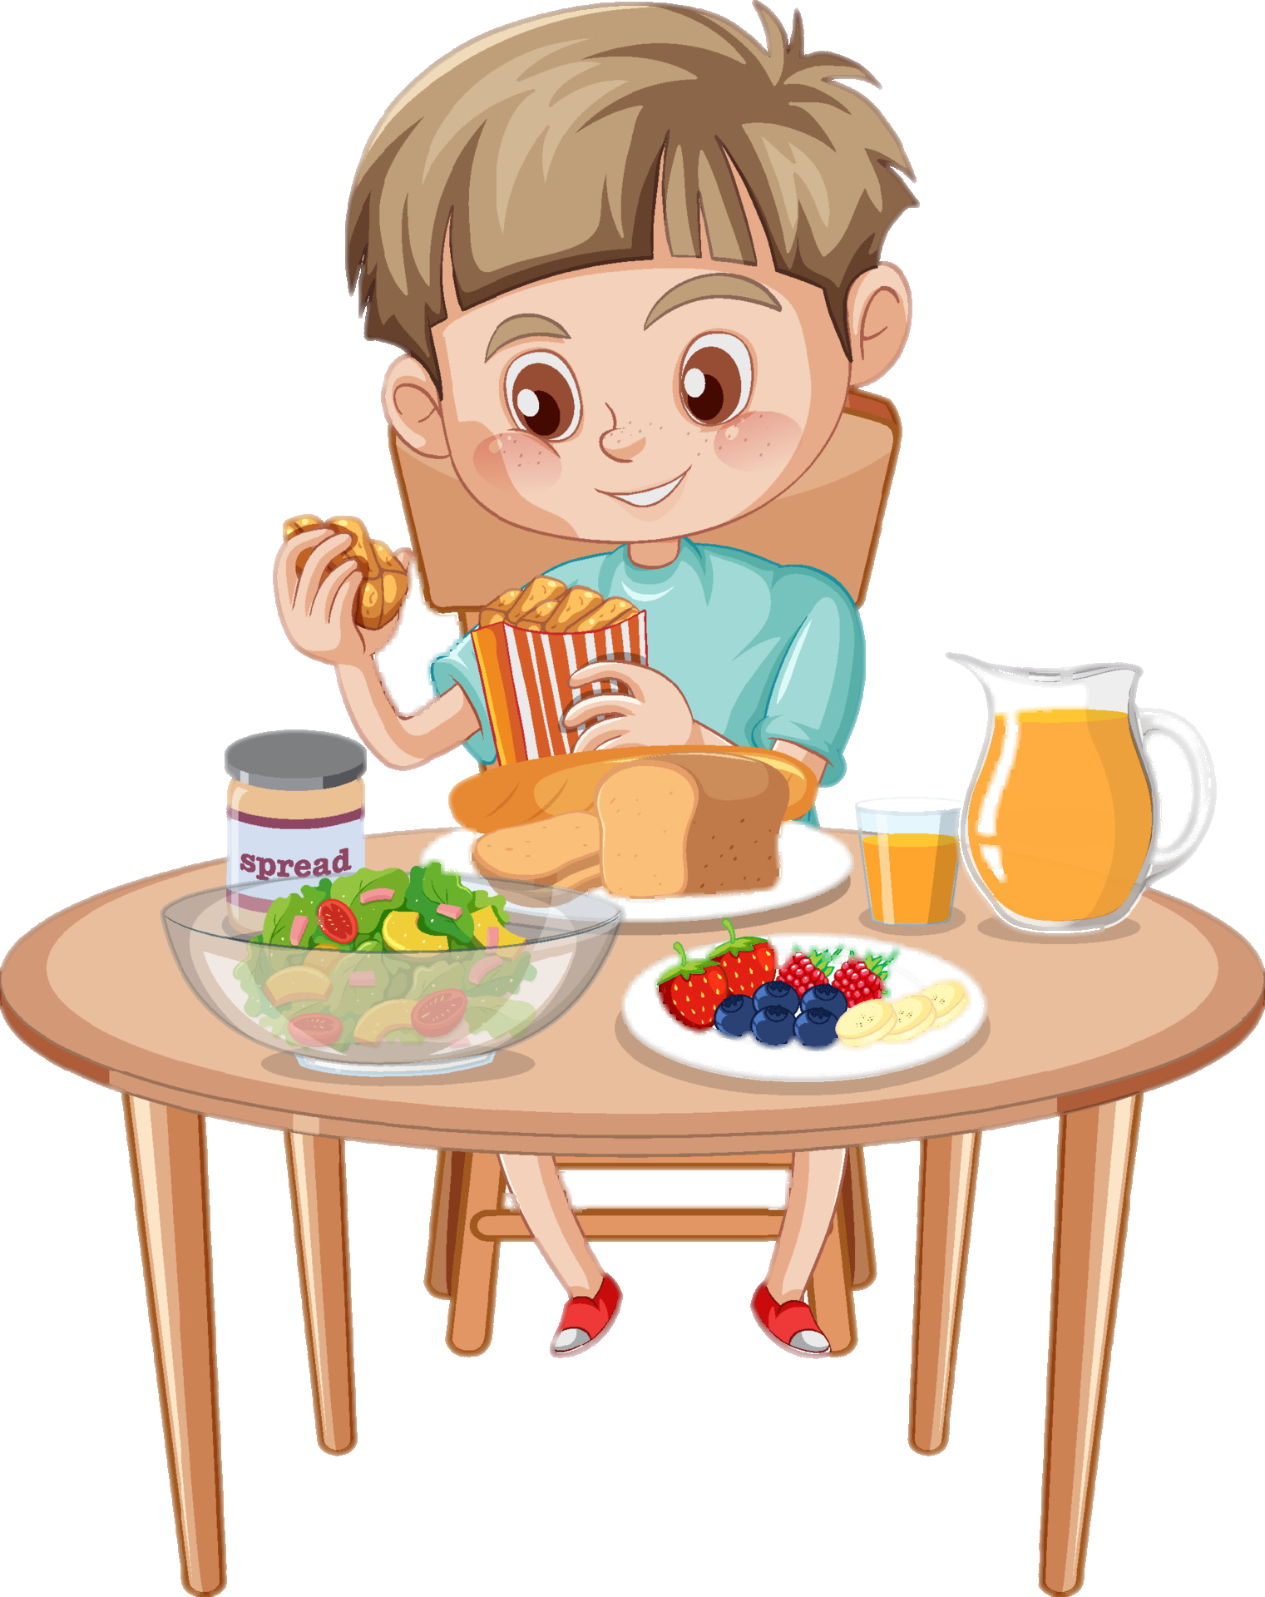
Жемісті де таңдай біліңіз. Жеміс-жидектің құрамындағы қанттар да адам денсаулығына кері әсер береді.. Мысалға, жүзім мен банан тәтті бәліш немесе тортмен бірдей. Артық салмақтан арылуды мақсат етсеңіз, қарбыз, грейпфрут, ананас, құлпынай, қараөрікті таңдағаныңыз жөн. Бұл жеміс-жидектер арықтауда пайдалы. Сонымен қатар, асықпай шайнап үйреніңіз. Тамақтануға көбірек уақыт бөліңіз. Миға тойғанымыз жайлы белгі жеткенше, біз тойып та, артық жеп те үлгереміз. Сондықтан барынша ақырын, асықпай тамақтаныңыз. Сондай-ақ тамақ жегенде теледидар қарау әдетінен арылыңыз. Ми фильмді түсінуден босамай, не, қандай мөлшерде жегеніңізді байқамайды.

Slide 8
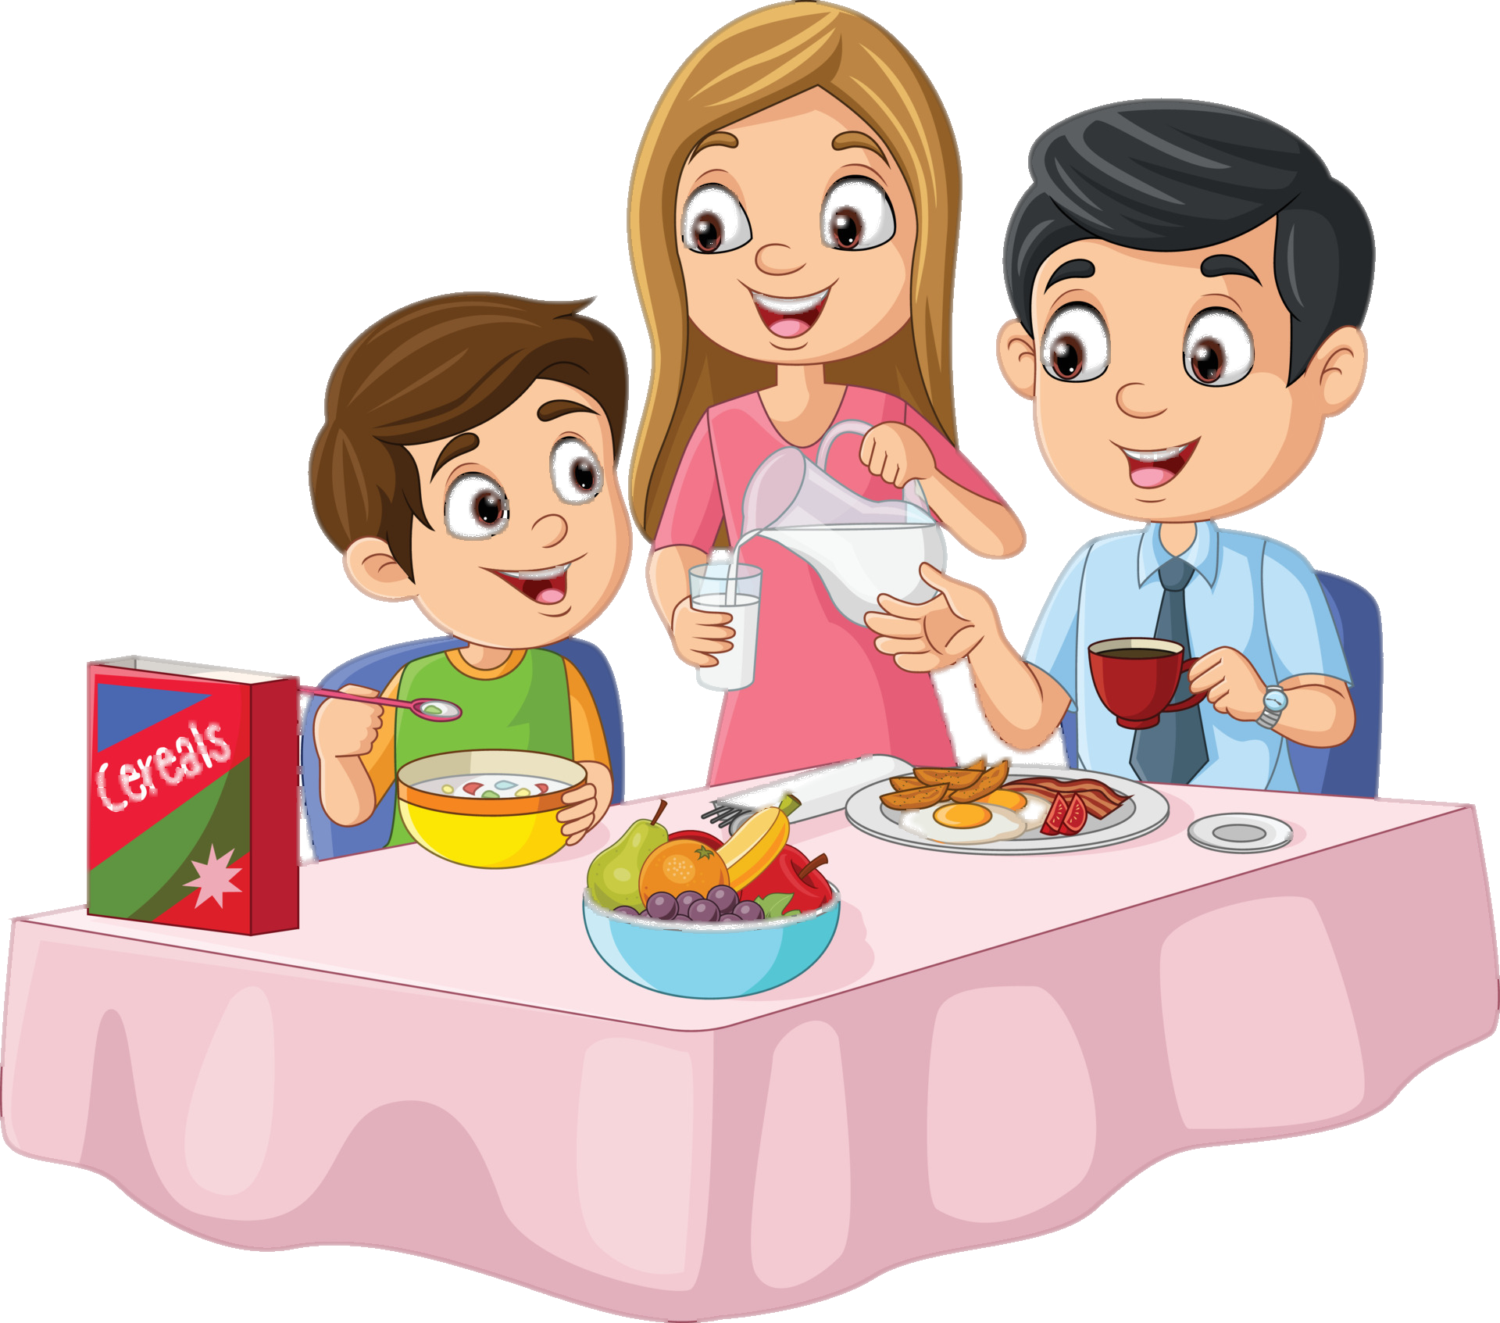
Ботқадан жасалған тостаған джеммен боялған бетпен қызықтырақ болады, сорпа мен сұйық қаймақпен де солай болады. Көңілді пішінге ие болған тағамдар тамақтану процесін қызықты процеске айналдырады, ал бала пайдалы тағамды қызықсыз нәрсе ретінде қабылдауды тоқтатады. өте жағымды емес, бірақ қажет. Пайдалы тағам міндетті түрде әдемі және тәбетті көрінуі керек, сонда бала оны көргісі келеді және жақын арада оны жақсы көреді.
3. Ертегілерден тамақ дайында! Кәдімгі тағамдарды ертегіге айналдырыңыз. Дұрыс тамақтану туралы айтылатын ертегілерді еске түсіріп, балаңызға айтып беріңіз.Осыдан кейін "сиқырлы қазаннан" ботқа, ағайынды Гриммдердің ертегісінен Рапунцель салатын немесе тышқан туралы аттас мультфильмнен көкөніс рататуилін дайындауды ұсыныңыз. Балалар сіздің қиялыңызды міндетті түрде бағалайды!

Slide 9
«Қанағат – табиғаттың одақтасы және денсаулықтың сақшысы».
Абуль Фарадж
Балаларға тамақ дайындаудың "пайдалы" тәсілдерін қолданыңыз: тамақты қайнату, пісіру немесе бумен пісіру арқылы дайындаған дұрыс.
Балаларды дастархан басында, тыныш ортада отырып, дұрыс тамақтануға үйретіңіз, жолда және жүгіріп жүріп жеңіл тамақтануына жол бермеңіз.
Дұрыс тамақтану әр отбасының өмір салты болуы тиіс.
Есіңізде болсын, сіздің балаларыңыз үшін ата-анасы ретінде - ең жақсы үлгі болуыңыз қажет. Сондықтан, балаңызға дұрыс тамақтану әдеттерін қалыптастыруды шешкеннен кейін, ең алдымен өзіңізден бастаңыз. Баланы күнделікті дұрыс тамақтанумен таныстыру отбасында өмір салты болуы керек. Балаңызбен белсенді қарым-қатынас жасай отырып, мысал келтіре отырып, сіз оған пайдалы тамақтану әдеттерін қалыптастырасыз, бұл оған болашақта көптеген денсаулық проблемаларынан аулақ болуға мүмкіндік береді.

